Slide 1
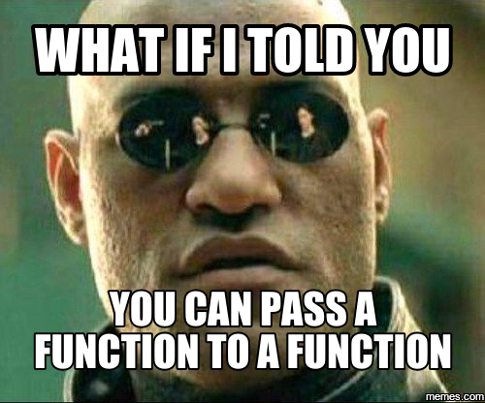
Семинар 2 по ООП
Функции от по-висок ред

Slide 2

Указатели към функция
Коооо?? Това легално ли е? Не можеше ли да имаме указатели само към променливи?

Slide 3


Slide 4
Що е указател към функция?
Както имаме указатели към нормални променливи, така имаме и към функции.
Технически и те сочат нещо в паметта. Функциите също се зареждат в паметта.
Разликата е, че от този адрес стойността, която започва е код, а не някаква стойност на променлива.

Slide 5
Как се дефинира това?
Няма да е интересно, ако се дефинираше, като нормален указател.
Указателят към функция се дефинира, като се укаже връщания тип и аргументите, които функцията приема

Slide 6
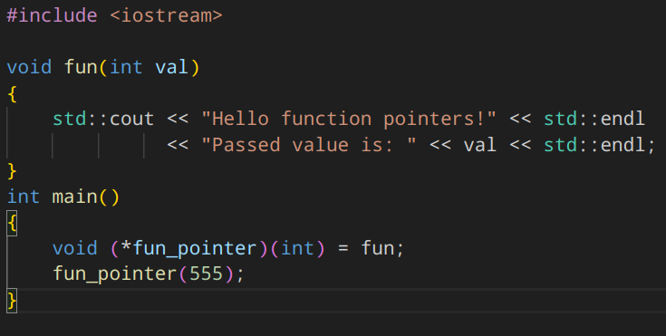
Айде сега пример

Slide 7
За какво ни е това.
Има си приложения. На мен ми е хрумвало да го съчетая с автомат на краен език (всеки краен език е регулярен) и в заключителното състояние на някоя дума да сложа пойнтър към функция. Така, когато автоматът разпознае различна дума, ще се вика различна функция спрямо думата!!!

Slide 8
Загубих ви с това ЕАИ :D
Колкото и да се кефя на тази идея, нямаме време да я чепкаме нея. Пък и нямаме СДП background. (Ако някой се интересува в GitHub-а ми в WebServer-а)
Основното приложение, на което ще се спрем, са функциите от по-висок ред.

Slide 9
Що е функция от по-висок ред?
Това е функция, която получава като аргумент друга функция и я използва.
Сега сигурно ви изниква въпросът: Добре де как ще подадем функция като параметър?
Отговор: Тук се намесват указателите от преди малко. Ще подадем указател към функцията като параметър.

Slide 10
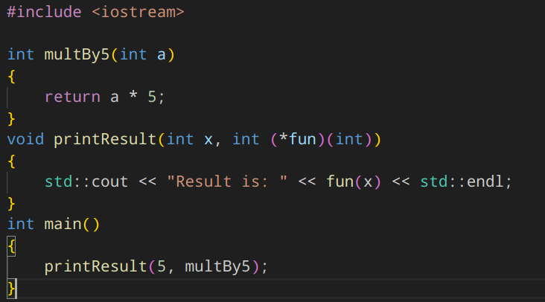
Ето и пример за това

Slide 11
Задачи
Напишете функция, която приема естествено число и две функции. Да се изведе по-голямата стойност за въведеното число.
Напишете функция filter, която приема масив и предикат, и връща масив от тези елементи, за които предикатът е върнал стойност истина.
Напишете функция map, която приема int масив и функция приемаща int и връщаща int. Тази функция трябва да върне нов масив съставен от стойностите функцията в елементите.
Напишете сортиране, което приема критерий за сравнение.
Напишете функция, която приема масив и връща масив от четните числа в него.

Slide 12
Задачи 2 част
Напишете функция accumulate, която приема масив от числа, функция int mod(int), която модифицира текущото число, число start и функция int next(int). Тази функция трябва да върне натрупани стойностите на масива, модифицирани чрез mod, започвайки натрупването от start и местеща позицията на масива с функцията next

Slide 13
Задачи 3
Напишете функция foreach, която приема масив и функция и изпълнява функцията върху всеки елемент на масива.
Напишете функция, която приема реално число и функция и връща производната на функцията в даденото число.

